Slide 1
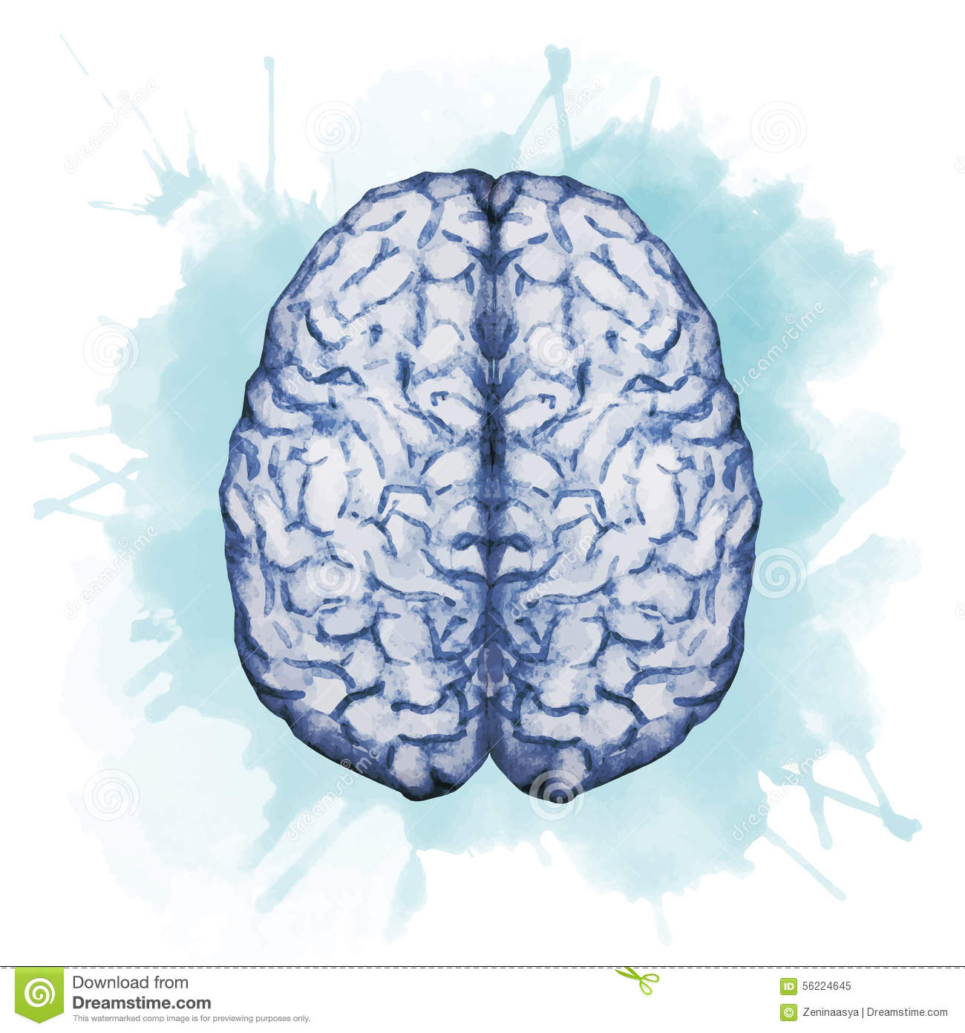
Pharmacology team 436
Mnemonics file
If you have any suggestions , contact us
هذا العمل وجد فقط للربط من باب التيسير والتسهيل لنا كدفعة ٤٣٦ ولمن خلفنا أو حتى للترويح عن النفس من خلال الربط بين أسماء الأدوية وبعض المعاني الحياتية لتكون أرسخ في الذاكرة، ولا نقصد منه أبداً انتقاص شيء من المادة العلمية أو استسخافها. ولذلك تم وضعها بملف منفصل، كل الشكر والتقدير لكل من ساهم معنا فيه بناءه ولو بكلمة طيبة، سائلين من المولى لنا ولهم التوفيق والتيسير
pharma436@outlook.com
Your feedback:
@pharma436
https://docs.google.com/forms/d/e/1FAIpQLSc57qjDXLPcQLYftI27W91gCKD2RgH0OzQDdDxsiLYmH9DKtw/viewform

Slide 3
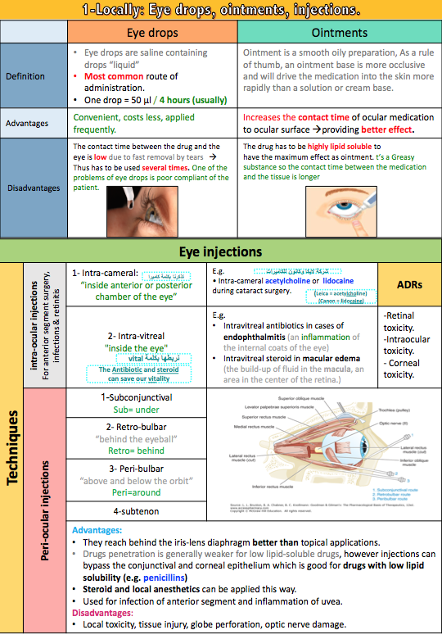
(1) Pharmacology of drugs acting on the eye
Lecture(1)
slide(3)

Slide 4
(1) Pharmacology of drugs acting on the eye
Lecture(1)
slide(4)

Slide 5
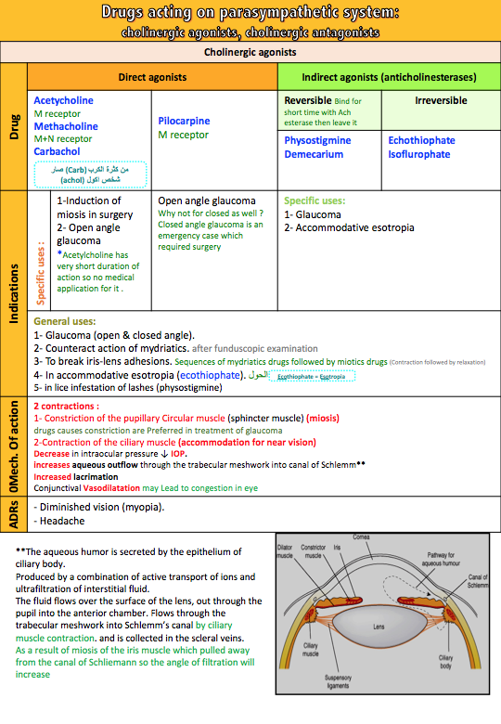
(1) Pharmacology of drugs acting on the eye
Lecture(1)
slide(6)
just a phase= for short time
Deme carries the baby for shot time
Phate = fate,
your fate is to be stuck with this forever

Slide 6
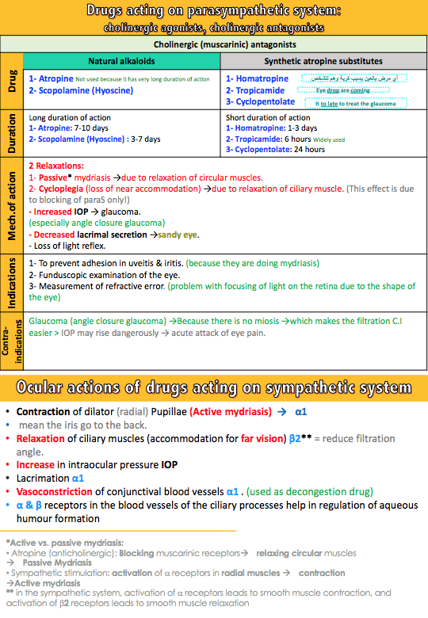
(1) Pharmacology of drugs acting on the eye
Lecture(1)
slide(7)

Slide 7
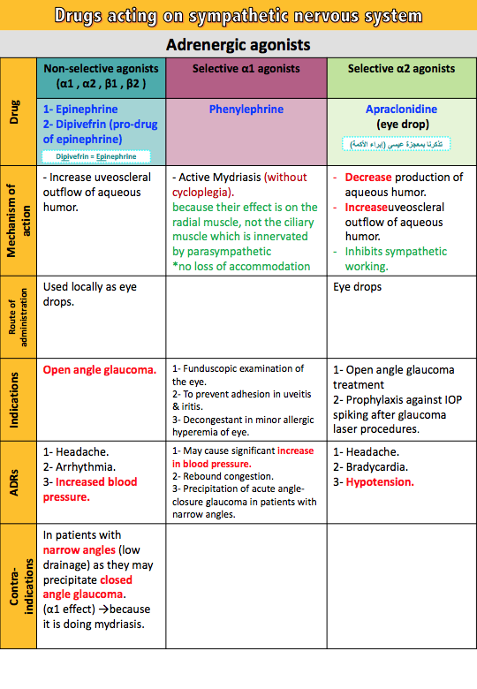
(1) Pharmacology of drugs acting on the eye
Lecture(1)
slide(8)
أبو فنيلة يرفع الضغط

Slide 8
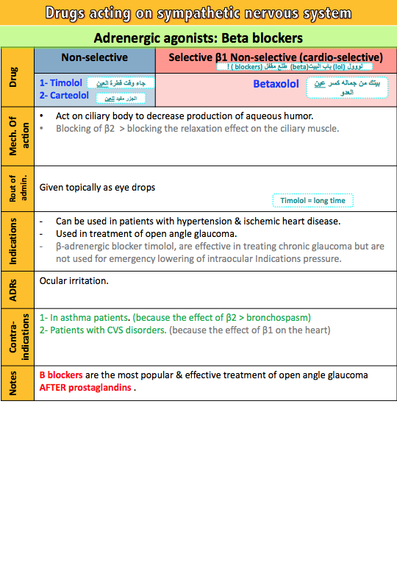
(1) Pharmacology of drugs acting on the eye
Lecture(1)
slide(9)

Slide 9
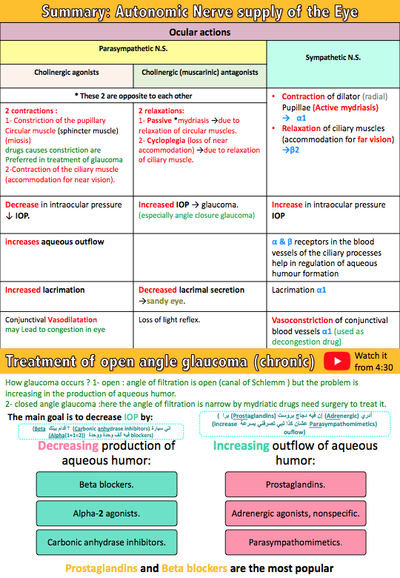
(1) Pharmacology of drugs acting on the eye
Lecture(1)
slide(10)

Slide 10
(1) Pharmacology of drugs acting on the eye
Lecture(1)
slide(11)

Slide 11
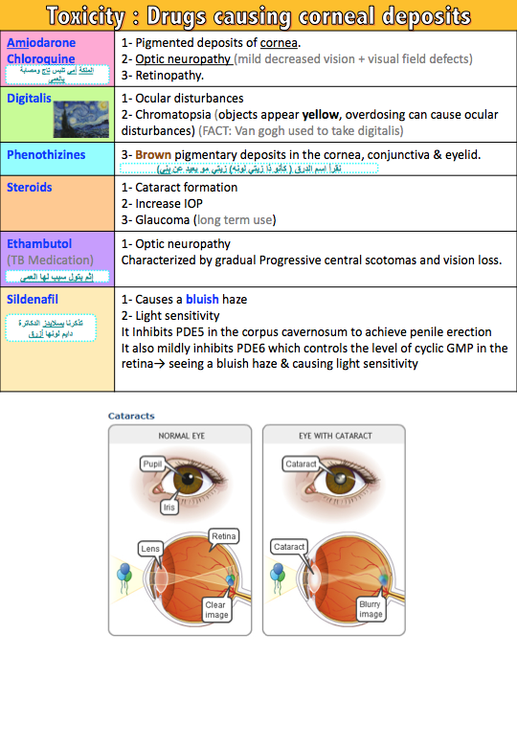
(1) Pharmacology of drugs acting on the eye
Lecture(1)
slide(14)

Slide 13
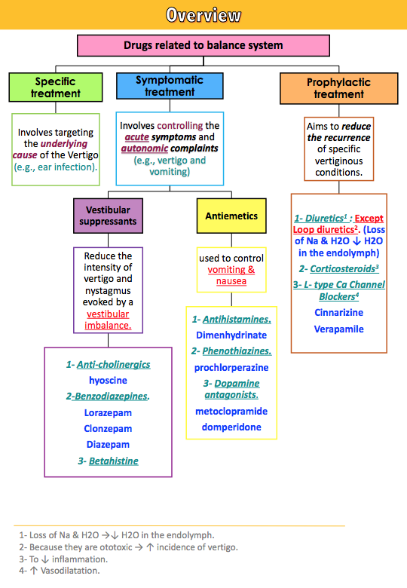
(2) Medication affecting the balance system
Lecture(2)
slide(3)
ونتخيل إن (سناء و أمل) صاروا كبار بالسن وجتهم هشاشة عظام لان (قل الكالسيوم = تقفلت قنوات الكالسيوم)
نقرأ اسم الدرق (سناء رزينة)
نقرأ اسم الدرق (فيه رابر اسمها أمل)
لما قلنا له (هيو السكين=هذا هو السكين) خاف وأغمى عليه
نقرأ اسم الدرق (فينو ذا الزين)
نقرأ اسم الدرق (بروكلي اللي برا زين)
Metoclopramide/ Prochlorperazine
كلهم فيهم مقطع ممكن نقراه (اللي ببطنك كلو برا= يعني رجع اللي ببطنه)
ممكن نحرف اخر مقطع من اسم الدرقز ونقراه (لما الزين بان أغمى علينا من جماله)
Dimenhydrinate = Dehydrate(the vomiting lead to dehydration)
نقرأ اسم الدرق (بتحس الدنيا تدور)

Slide 14
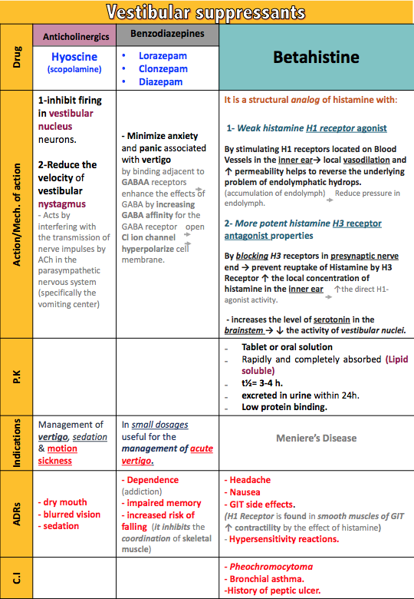
(2) Medication affecting the balance system
Lecture( 2 )
slide( 4 )
ممكن نقول ريلاكس بلا قلق احنا ماسكين زمام الأمور
(Zepam=Zemam)
نتخيل عندنا شخص عنده دوار الحركة وشوي وبيدوخ علينا، فعشان ننسيه الموضوع نقول له شوف(هيو مشهد البحر قدامك ما اجمله)
(Hyo-scine=Hyo-scene)
نتخيل عندنا شفرة سرية بين مروجين المخدرات(Dependence) بينهم وبين بعض لما يشوفونها يقولون(الزين بان)=Zepam

Slide 15
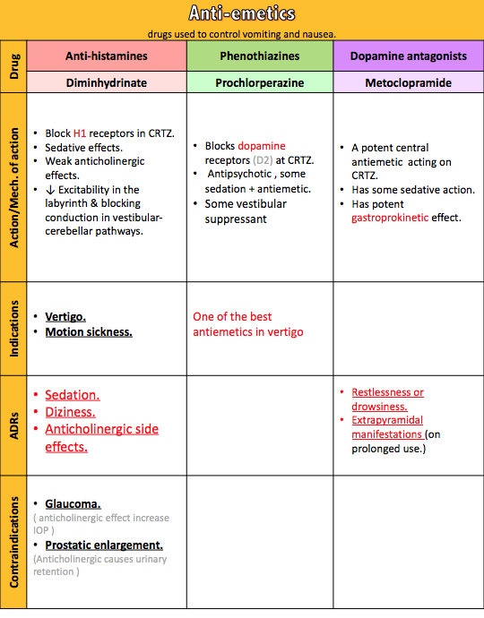
(2) Medication affecting the balance system
Lecture( 2 )
slide( 5 )
دايم هيدريت=Dimin-hydrate
Pro = professional = total block
Meto = only partial antagonist
وحدة قالت فيني غثيان والحل؟
ردت الثانية خذي لك فينو ذي أزين حبة
Phenothiazine
Meta u close il pyramids
Metoclopramide = extrapyramidal

Slide 16
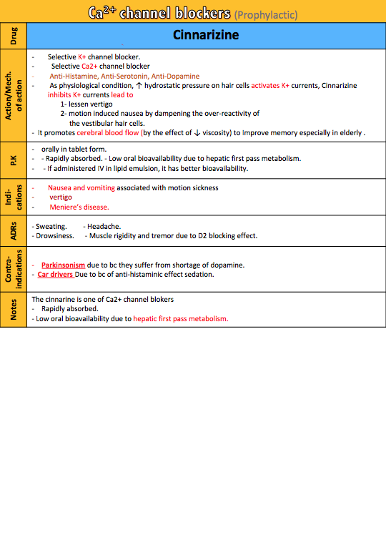
(2) Medication affecting the balance system
Lecture( 2 )
slide( 6 )
سناء رزينة دايم تاخذ احتياطاتها
سناء رزينة دايم تاخذ احتياطاتها وتقفل الأبواب
سناء الرزينة على إنها كبيرة بالسن بس ذاكرتها ممتازة
سناء الرزينة ما عندها ضغط دم مرتفع ولا مشاكل دم غيرها
سناء الرزينة تسأل أول باص متى؟
سناء الرزينة اسم زوجها (منير)
سناء الرزينة ما تحب تروح للبارك ولا تسوق سيارة

Slide 18
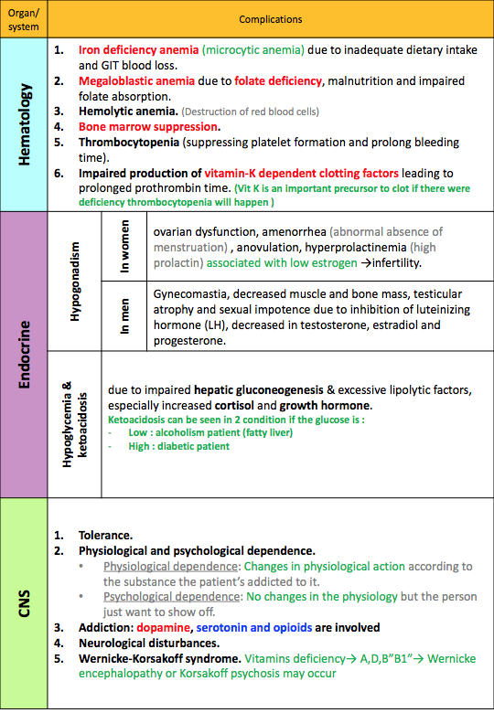
(4) Alcohol and the brain
Lecture( 4 )
slide( 7 )
ترى موب رجولة إنك تشرب الكحول !

Slide 19
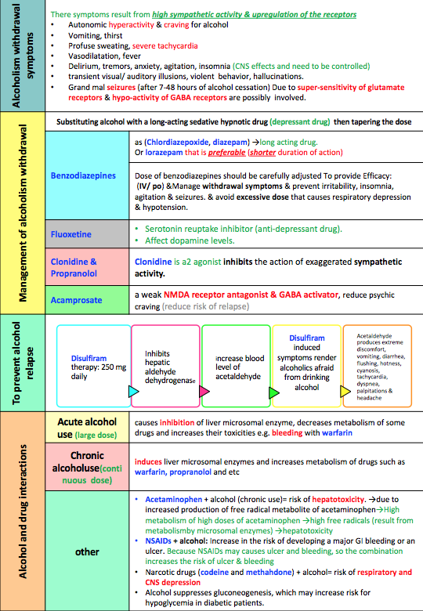
(4) Alcohol and the brain
Lecture( 4 )
slide( 9 )
ميثا تحط كود وتهد السمباثتيك والريسبايرتوري

Slide 21
(5) Drugs used in Parkinsonism
Lecture( 5 )
slide( 3 )
نقرأ اسم الدرق بالمعكوس، يوصل (L-dopa) للمخ (Centrally) بالسيارة(Bi car)
عيدوا برومو(Promo = Bromo) الكريب(crip=crepe) تاني مره (tine)
موب (MAO-B) هذا (selective= Selegiline) السيليق (Seleg) لنا (iline) ؟
ممكن نقرأ اسم الدرق أمنته بالدين أوأمانة تديّن
كم (COMT) عندك أنت كوبون(Enta-capone) ؟
عندك أنت قبعة وحدة بس !(Enta-cap-one) ؟

Slide 22
(5) Drugs used in Parkinsonism
Lecture( 5 )
slide( 6 )
عدد حروف الدرق 6 (L-dopa)
ممكن نقرأ اسم الدرق ( سووا برومو للكريب تاني )
ممكن نقرأ اسم الدرق (برا مابي يا زول )

Slide 23
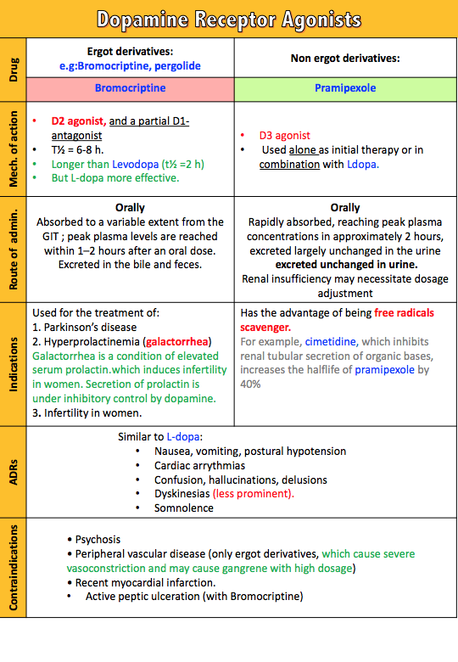
(5) Drugs used in Parkinsonism
Lecture( 5 )
slide( 7 )
HyperPROlactinemia = BROmocriptine
من نفس تشبيه الكريب ← الكريب يقدم مع حليب ساخن عادة
My bro (bromocriptine) is an earl (ergot). he married twice (D2). because his ex-wife is infertile. His 2nd wife has Hyperprolactinemia so she can fed all his children.
أخوي شخص نبيل. متزوج ثنتين، لأن زوجته الأولى ما تجيب أطفال، وزوجته الثانية عندها كمية فائضة من الحليب تقدر ترضع أطفاله كلهم.

Slide 24
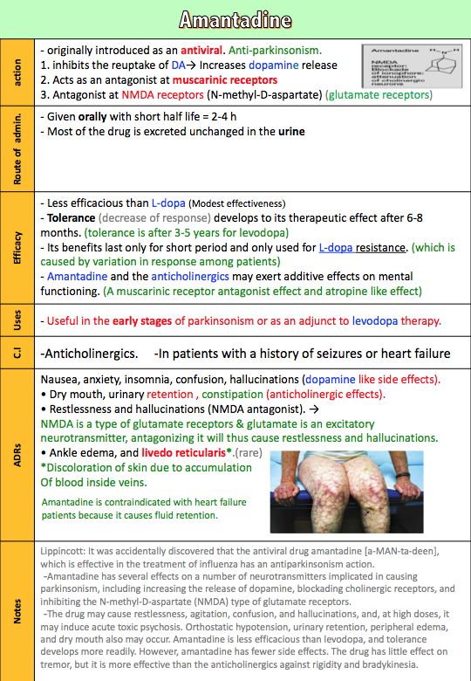
(5) Drugs used in Parkinsonism
Lecture( 5 )
slide( 8 )
أمانة (Amantadine) أنتي كُلي (Anticholinergic) قبلي
نتخيل جاك مريض بنفس هذي الحالة(Livedo reticularis) وقال لك أمنتك بالدين(Amantadine) لا تعلم أحد باللي شفته فيني

Slide 25
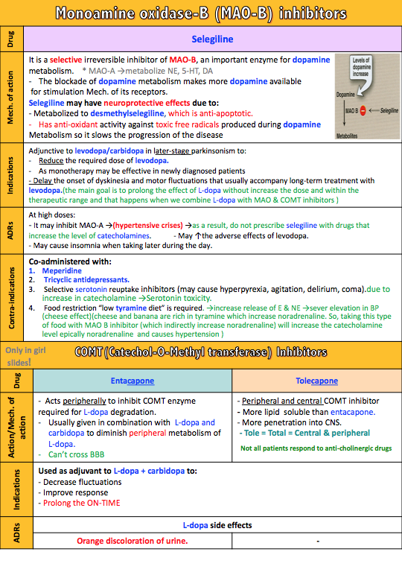
(5) Drugs used in Parkinsonism
Lecture( 5 )
slide( 9 )
Selective = Sele
تراني (مو/ موب = MAO/MOA-B) رايقه لك طير مني(Tyra-mine)

Slide 27
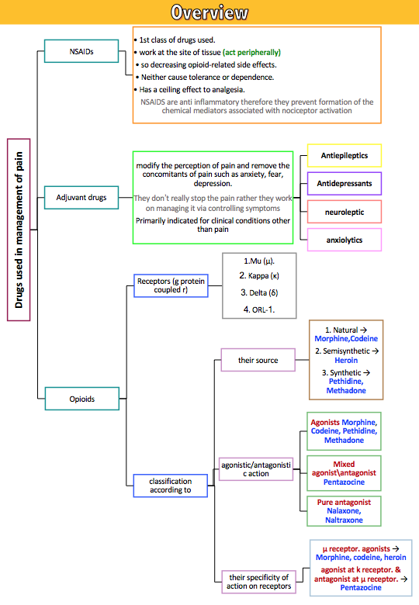
(6) Drugs used in management of pain
Lecture( 6 )
slide( 2 )
Co-deine مزدوج الديانة
ممكن نقرأ اسم الدرق كذا
متأكد بتهدّيني هالمسكنات ؟
أصلاً متى هدّوني هالمسكنات؟
ممكن نقرأ اسم الدرق بطريقة ثانية (متحدون)
بنتك تايه ما تدري على ايش تشتغل
لما الشباب يلعبون كورة بلاستيشن يقول يله نعلب واحد ضد واحد (one X one)

Slide 29
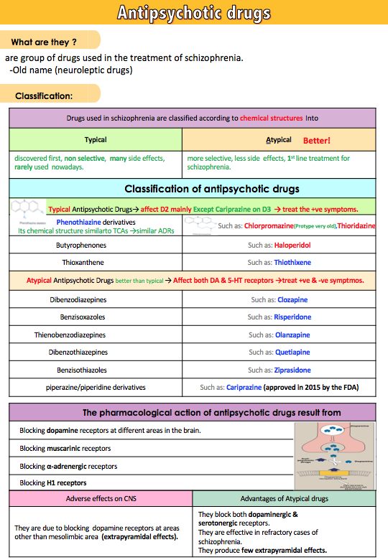
(7) Drugs used in Schizophrenia
Lecture( 7 )
slide( 3 )
كل شيء قديم زين (ZINE)
فينو ذا الزين ؟
لا أبدا ما زين ؟ Chlorpromazine
دا زين ؟ Thioridazine
ذي أو ذي زين ؟
الزباين غير عاديين صراحة (ZEPINE)
المحل امتلأ كلو زباين
يا ريس خلصت ( ris-per-i-done)
زباين علا (Ola-n-zepine)
الملابس كويتيها باين
زيبرا سيد رقم واحد بلا منافس
السيارة اللي برا زينة ؟

Slide 30
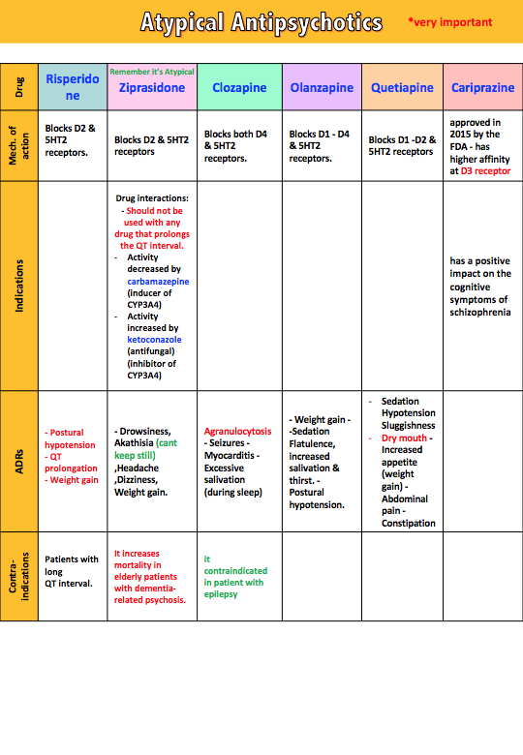
(7) Drugs used in Schizophrenia
Lecture( 7 )
slide( 8 )
Raspberry has 2 colors
Zebra has 2 colors
idone = QT prolongation
Doctor is boring, student 1&2 got sleepy (sedation and sluggishness), so they started talking and stopped being Quite
When you eat all in, you gain weight and get big stomach
( Flatulence)
حيوان الحمار الوحشي (Ziprasidone = Zebra) مقلم أبيض وأسود واذا الواحد نظر إليه كثير يدوخ ويصدع راسه
zebra can’t stand still
Quetiapine
= Quiet
= Sluggishness
Ziprasidone = alzheimer = dementia

Slide 32
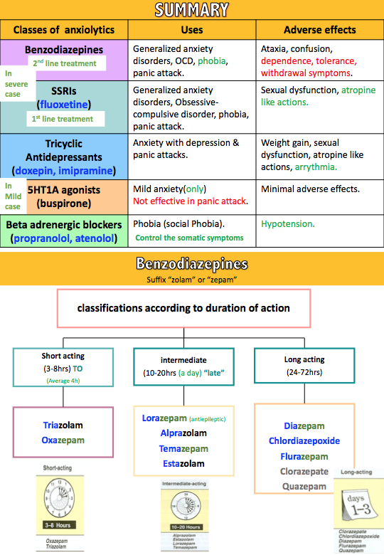
(8) Drugs used in anxiety & panic disorder
Lecture( 2 )
slide( 3 )
جرب لعبة او اكس ما تاخذ وقت معك (try O,X)
لورا وتيما أصدقاء من أبريل
مات عشانه تسمم بالكلور والفلور لمدة طويلة فيهم

Slide 33
(8) Drugs used in anxiety & panic disorder
Lecture( 2 )
slide( 3 )
لورا عندها واسطة تروح دايركت ويحبونها كل العجز

Slide 34
(8) Drugs used in anxiety & panic disorder
Lecture( 2 )
slide( 6 )
الشخص البار لأهله لا يجيه اكتئاب ولا قلق بهالحياة
lora had flu and she tried to sleep but she can not.
لورا ماتت من الصرع
كل مريض قبل ما يدخل عمليته يراوده شعور إنه ممكن يموت
نخدره وسط العملية (MID)
ترى إذا ما تركت الكحول ترى احتمال إنك تموت عالي
الفلو ما زين لي أبداً

Slide 35
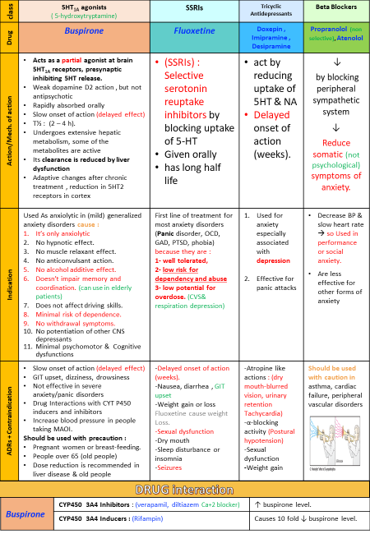
(8) Drugs used in anxiety & panic disorder
Lecture( 8 )
slide(7)
Bus-per-One
Bus-Air-One
فلوسي
Bus Driver usually are elderly and help them to use their brain effectively
Bus Driver
عزام وأمل ركبو ال Air-Bus-One وطاروا

Slide 37
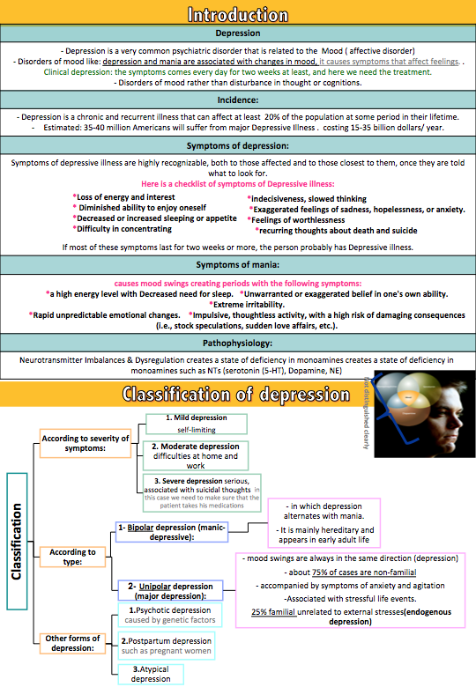
(9 &10) Drugs used in Depression old & new
Lecture( 9 )
slide( 2 )
قالوا لنورا سيري يالدب فجاها اكتئاب

Slide 38
(9 &10) Drugs used in Depression old & new
Lecture( 9 )
slide( 4 )
فلوسي Fluxetne سر SSRI سعادتي
سيروا على مرت عزيز الثانية
فين الزين، من زمان عنه
ترى السيكل قديم
هذي مرت عزيز باين عليها متزوجة جديد
تراني لس برا أنتظرك لي فترة طويلة
تراني لكِ من زمان
ترى مو كلو بالميد داخل(فيه محاضرات من الدفع القديمة محذوفة)
مرته عزيزة نفس باين عليها، تو تو الف ما شاء الله عليها وحواليها

Slide 39
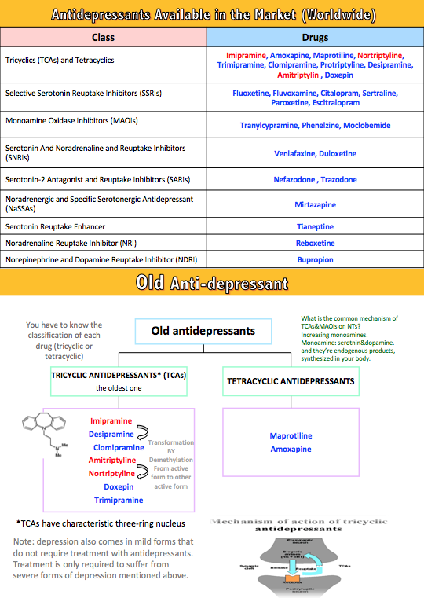
(9 &10) Drugs used in Depression old & new
Lecture( 9 )
slide( 5 )
نورا NA سيريSerotoonin جيبي لنا فانيلا مع ديو
نتخيل فيه واحد اسمه نايف يستهبل ولبس لبس الهنود اللي هو الساري SARI فنقول له نايف ترى زودتها
مرت عزيز باين جاها عرق النسا NaSSA مره ثانية alpha2
نورا Nora عيدي تغليف Re box it الهدية ما عجبتني
ربى صديقة نورا المتشائمة
ندري NDRI صار دب Dopamine لأنه كثر من البوب كورن أو البيبروني
أمي نورا من زمن أول الطيبين
أمي يا بر الأمان، دسي السر بالبئر
أمي نورا تجرب تحط آيلاينر Ami try to put eyeliner

Slide 40
(9 &10) Drugs used in Depression old & new
Lecture( 9 )
slide( 7 )
باربي كعادتها متحمسة
فين الزين؟ طول الغيبة راح ولا رجع
تكفى قول مو كلو معنا بالميد، عندي أمل أجيب اي، وإلا بيجيني اكتئاب
رايح للبارك Parkinsonism أكيد موب MAO-B جايب سيليق Selegiline معك يا دب Dopamine !

Slide 41
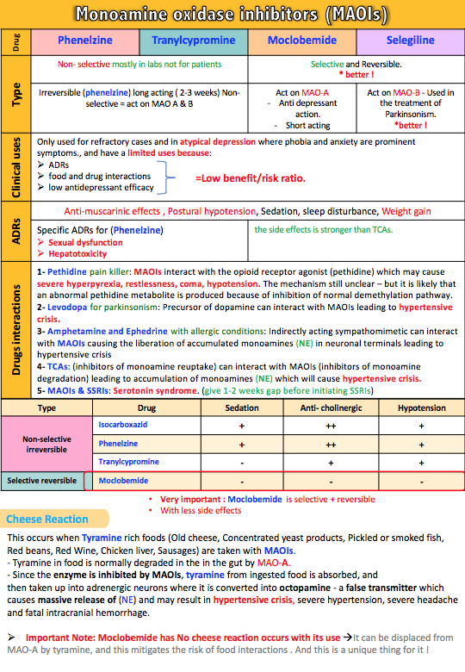
(9 &10) Drugs used in Depression old & new
Lecture( 9 )
slide( 8 )
مو MOAI طاير مني Tyramine ، لاحقين على الأكل Cheese reaction

Slide 42
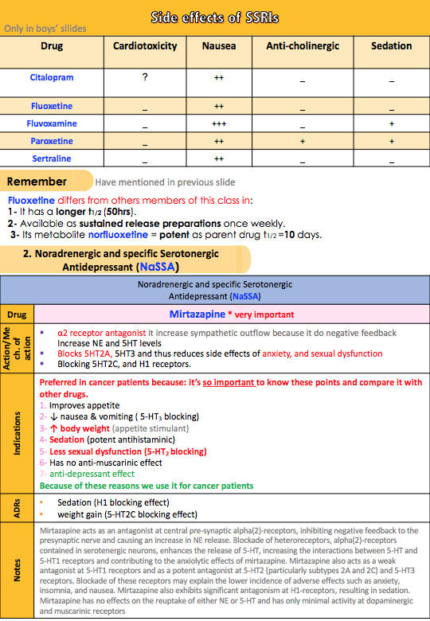
(9 &10) Drugs used in Depression old & new
Lecture( 10 )
slide( 11 )
سيروا على مرت عزيز الثانية
المرض عذابين صدق خاصة السرطان

Slide 43
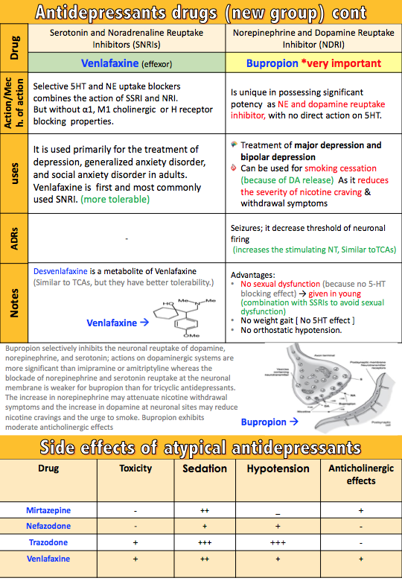
(9 &10) Drugs used in Depression old & new
Lecture( 10 )
slide( 13 )
Stop(Bup) smoking
Pop(Bup) corn with Cheese( smoking cessation )

Slide 44
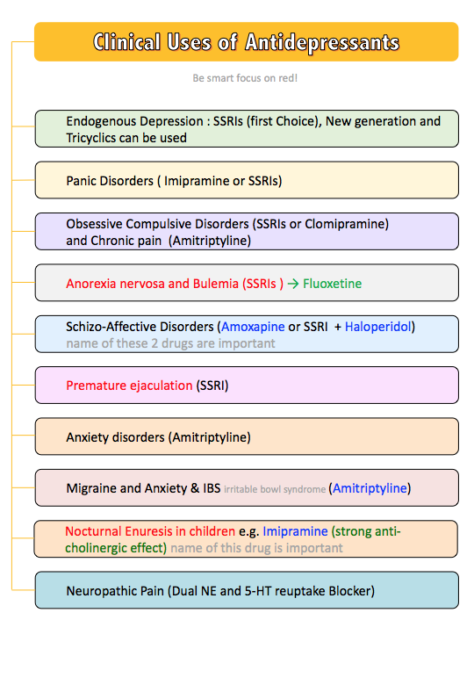
(9 &10) Drugs used in Depression old & new
Lecture( 10 )
slide( 14 )
فلوسي تعرف كيف تفتح شهيتي للأكل وكيف تقفلها
هذا سري SSRI ما ينقال لأي أحد
نتخيل طفل صغير يقول: أمي يا بر الأمان، ترى سويتها على نفسي وأنا نايم

Slide 46
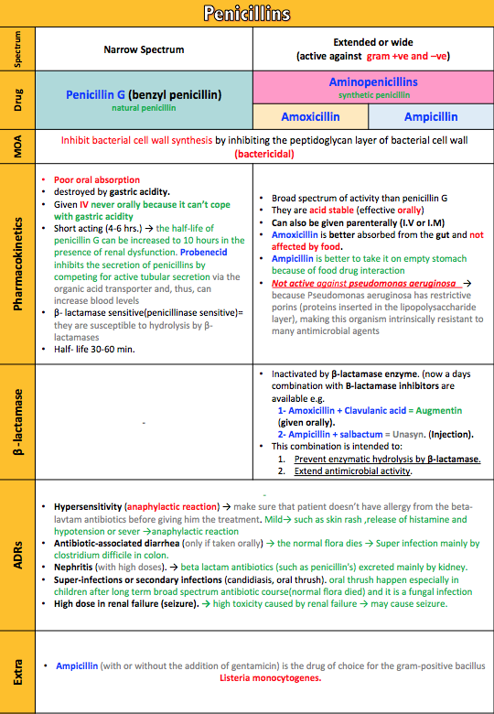
(11) Drugs used in meningitis
Lecture(11 )
slide( 4 )
Aminopenicillins = Minus(-) & Positive(+)
Penicillins (G) = Positive(+) & موجب
B with P

Slide 47
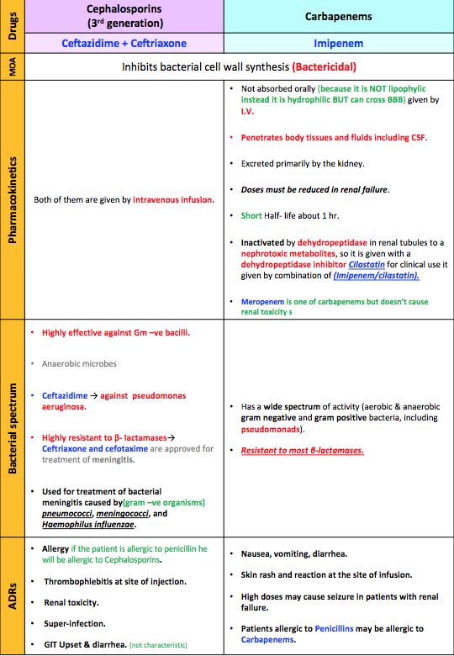
(11) Drugs used in meningitis
Lecture(11 )
slide( 5 )
امي بنام
Imipenem + Cilastatin = Last pen
عندنا انطباع سلبي(Negative) عن كلمة زفت (Ceft)
نقرا اسم المجموعة بالمعكوس Bape Car has everything inside it
Ceftazidime= كأنه يقول أنا (أزيد) عن اللي قبلي بهذي النقطة
نقرا اسم المجموعة بالمعكوس Bape Car has everything inside it
يرد أحد عليه ويقول له كذاب (Pseudomonas)

Slide 48
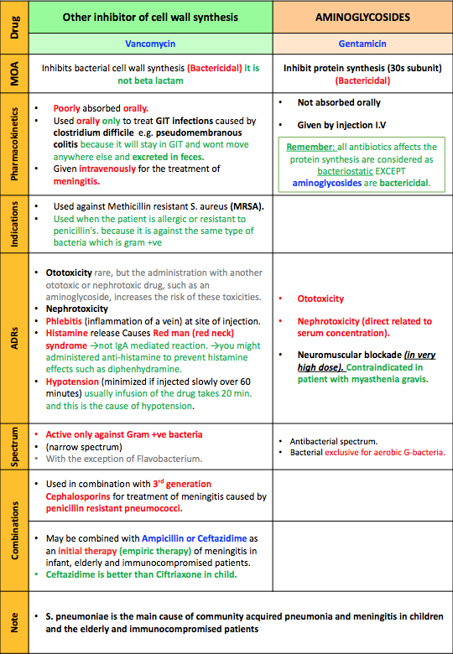
(11) Drugs used in meningitis
Lecture(11 )
slide( 6 )
ركبنا باص (Vancomycin) كان سائقه معصب ووجه أحمر (Red man)
Aminoglycosides = Minus(-)

Slide 50
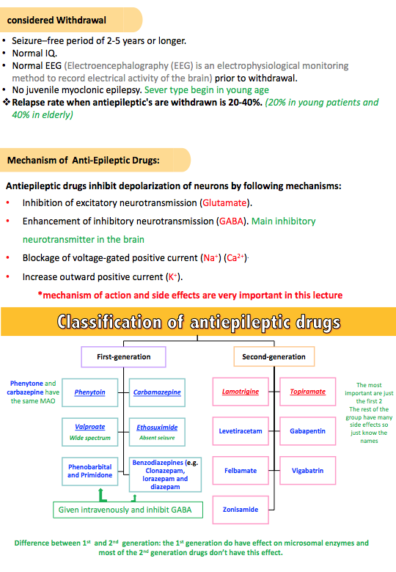
(12&13) Drugs used in epilepsy
Lecture( 12&13 )
slide( 4 )
لمى توبي هذي ثاني مرة تسوينها

Slide 51
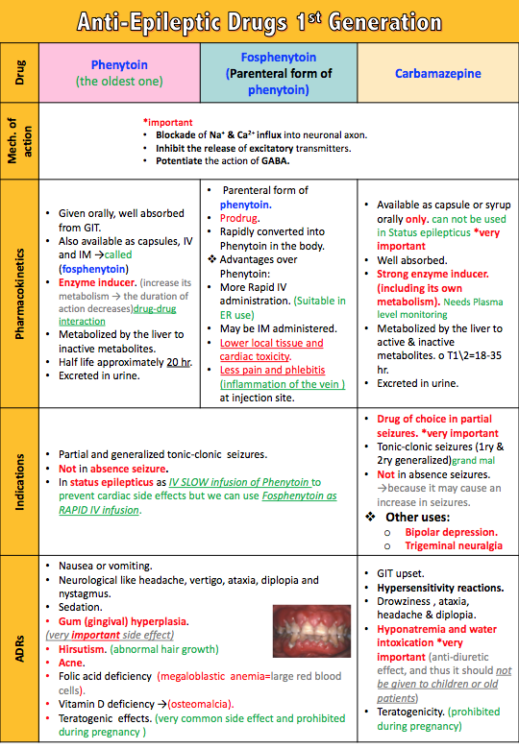
(12&13) Drugs used in epilepsy
Lecture( 12&13 )
slide( 5 )
أفكر أروح الحفلة Party= partial seizures بالسيارة Carbamazepine
فين Phenytoin أسنانك ما أشوفها، لثتك مغطية عليها!
Na= No for Carb نقول لا للكرب

Slide 52
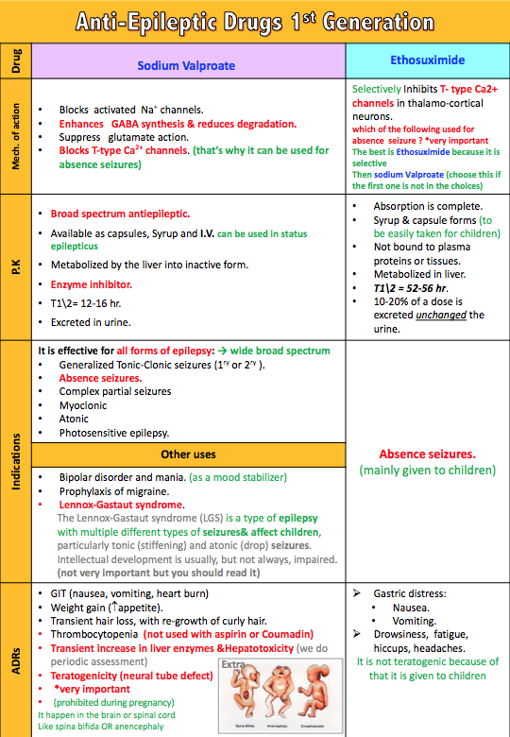
(12&13) Drugs used in epilepsy
Lecture( 12&13 )
slide( 6 )
صوديوم بالبارود
مرره صدم زوجي Sodium لما عرف ان طفلنا عنده تشوه خلقي Nural tube defect

Slide 53
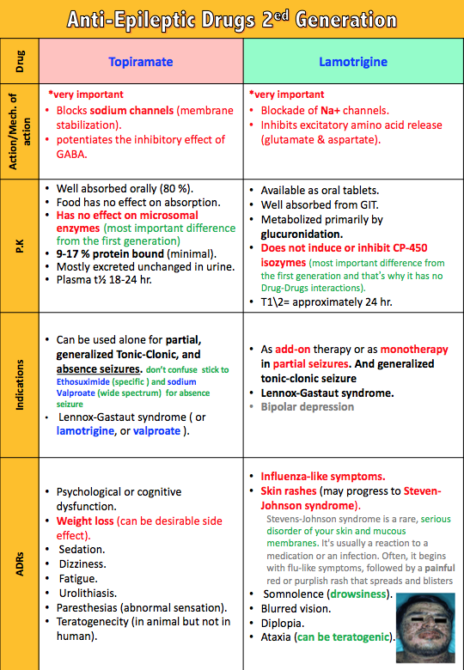
(12&13) Drugs used in epilepsy
Lecture( 12&13 )
slide( 5 )
دوبني رميت
لمى حاولي تجين
دوبني رميته Topi-ramate ايش فيني نسيت بسرعة !!
لمى عندها Skin rashes ومعجبة مرره بستيف جوبز

Slide 55
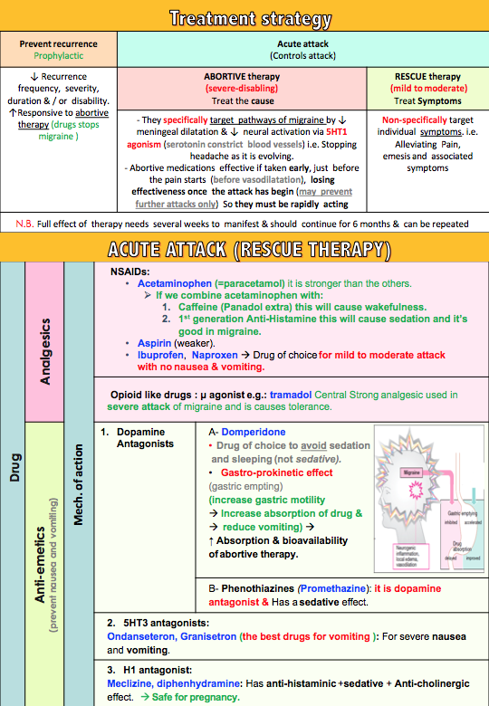
(14) Drugs used in headache and migraine
Lecture( 14 )
slide( 5 )
أبو إبراهيم تعب واخد غفوة
دوم دن دوم دن Dom-done كأنه صوت شيء يتحرك Gastro-prokinetic
فين ذا الزين ؟ شكله نايم
آخر مقطع من اسم الدرق نقدر نقراه بالمصري ، الست الحديدة Set-iron يعني يستخدم للحالات الشديدة
Messi is a good Defender

Slide 56
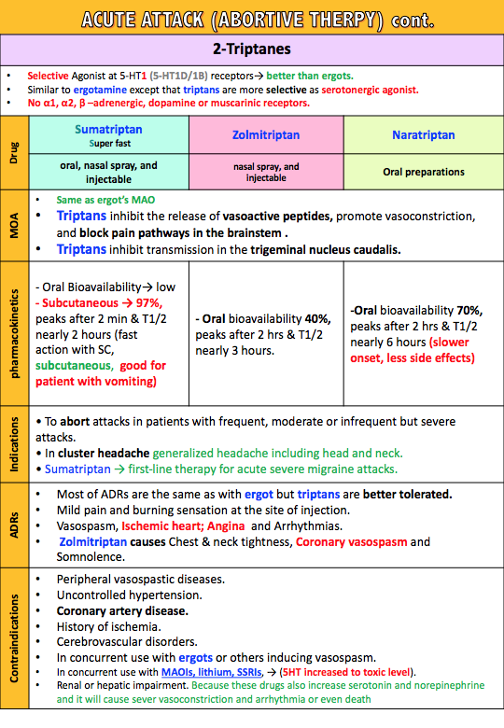
(14) Drugs used in headache and migraine
Lecture( 14 )
slide( 8 )
Summer (Suma) is Hot ( Nar) in Sudan (Zol)
هذا زول كبير تعبان قلبه كتير

Slide 57
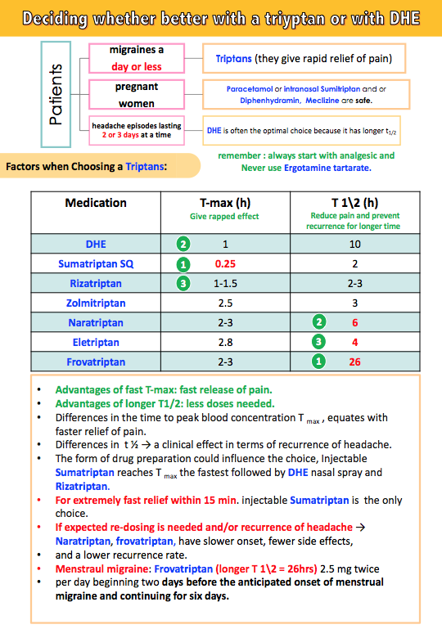
(14) Drugs used in headache and migraine
Lecture( 14 )
slide( 8 )
Forever = Frovatriptan
Female cycle = Frovatriptan

